Slide 1
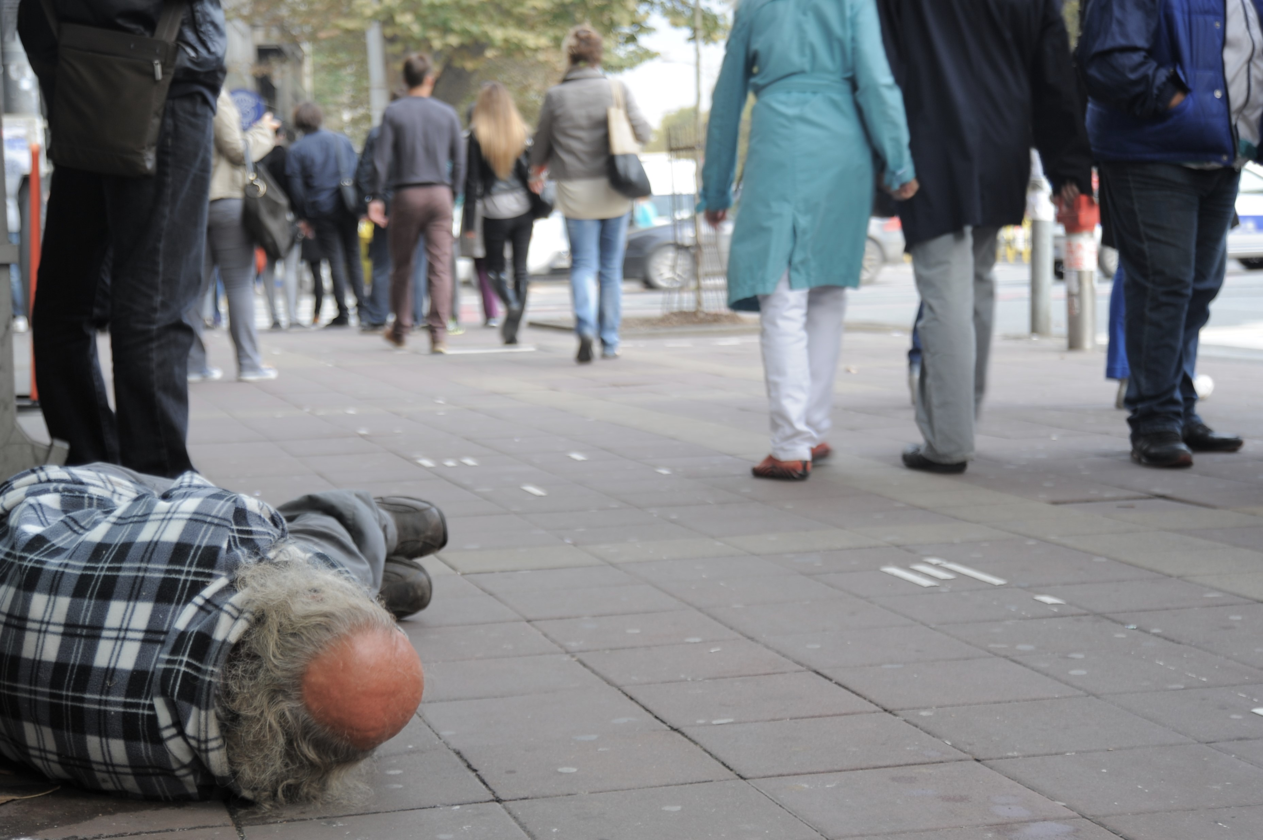
Beskućništvo u Srbiji
mapiranje problema

Slide 2
Uzroci beskućništva
Siromaštvo.
Neadekvatne stambene politike, pravo na adekvatno stanovanje prepušteno tržištu.
Potkapacitiran sistem socijalne zaštite koji ne uspeva da obuhvati sve kojima je potrebna pomoć.
Nedovoljno razvijen sistemski odgovor u oblasti zaštite mentalnog zdravlja.
Višedecenijsko slabljenje mreža solidarnosti u društvu (prijatelji, porodica, komšiluk, radni kolektivi, sistem socijalne zaštite i dr.)

Slide 3
Razmere problema
Metodologija popisa ne daje tačne podatke, broj osoba u situaciji beskućništva potcenjen: 445 primarnih i 17842 sekundarnih (RZS).
Beskućnici nisu samo ljudi koji žive na ulici – ETHOS tipologija.
Stambena ugroženost: 60% domaćinstava u Srbiji ne može da priušti zakup stana na tržištu (MGSI).
Nedovoljno podatka → nedostatak javnih politika (nalaz Specijalne izvestiteljke UN za adekvatno stanovanje; MGSI).

Slide 4
Uskraćena prava – pristup ličnim dokumentima
Zakon o prebivalištu i boravištu građana – prijava na adresi CSR.
Terenska provera nije realan zahtev.
Centar nema pravo da odbije zahtev (Odluka Ustavnog suda 640/2019).
Neusglašenost evidencije CSR i PU.
Često diskriminatorna i mesecima duga procedura.
Uskraćeno pravo pristupa socijalnoj zaštiti, zdravstvenoj zaštiti, pravo na rad, biračko pravo i dr.

Slide 5
Uskraćena prava – smeštaj i stanovanje
Otvaranje noćnog centra u Beogradu dobar korak napred.
Prihvatilište u Beogradu – privremeni smeštaj, otežan pristup.
U Srbiji oko 13-16 pihvatilišta nedovoljnog kapaciteta (MGSI).
Fond socijalnih stanova nedovoljan, socijalno stanovanje nepriuštivo, na snazi „porez na siromaštvo“ (preporuke Komiteta UN za ESKP).

Slide 6
Uskraćena prava – mentalno zdravlje
44% osoba koje se nalaze u situaciji primarnog beskućništva imaju probleme sa mentalnim zdravljem (RZS).
Otežan pristup zdravstvenoj zaštiti, uključujući usluge zaštite mentalnog zdravlja.
Pristup Prihvatilištu uslovljen psihijatrijskom procenom pogodnosti osobe za kolektivni smeštaj i uskraćen osobama po okončanju produženog lečenja u KPB „dr Laza Lazarević“.
Nisu prepoznati kao posebna ugrožena grupa ili kategorija osiguranika iako su u stanju ekstremne deprivacije.

Slide 7
Predloženi koraci napred
Utvrđivanje adekvatne metodologije za popis osoba u situaciji beskućništva.
Prepoznati ljude u situaciji beskućništva kao posebno ugroženu društvenu grupu i tome prilagoditi usluge socijalne zaštite – višestruka ranjivost.
Olakšati pristup ličnim dokumentima uz doslednu primenu Zakona o prebivalištu i boravištu građana.
Uvesti pristupačne noćne i dnevne centre kao standardizovanu uslugu socijalne zaštite, povećati kapacitete postojećih.
Edukacija i senzibilzacija radnika javnog i civilnog sektora za rad sa osobama u situaciji beskućništva (terenski rad i mulidisciplinarni pristup).
Povećati fond priuštivih socijalnih stanova.
Uključiti osobe u situaciji beskućništva u društveni dijalog.
Sistemsko rešavanje problema koje prevazilazi „charity“ model.

